Slide 1
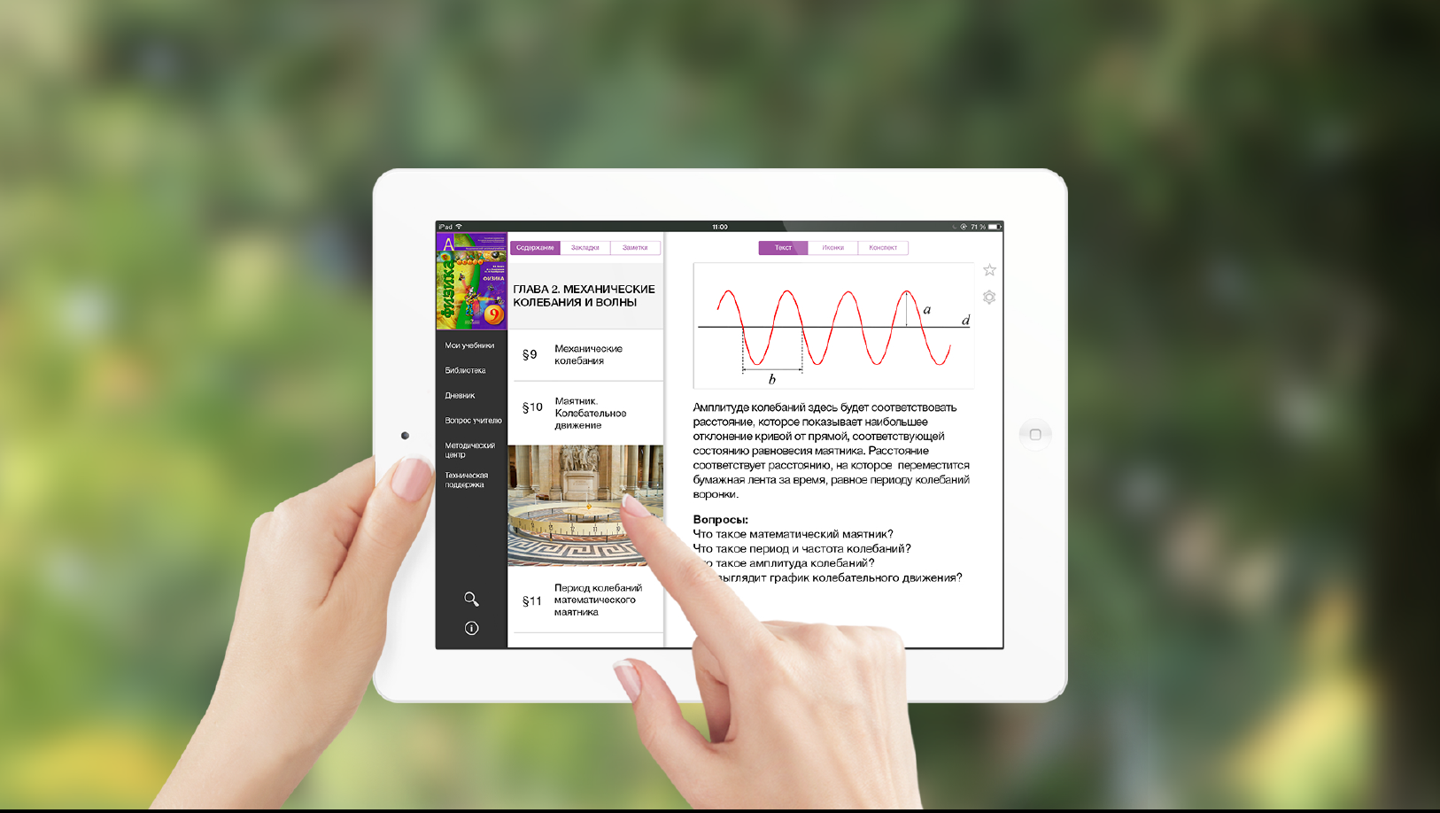
ЛЕГКО УЧИТЬ, ЛЕГКО УЧИТЬСЯ!
Издательство разработало 415 электронных форм учебников по требованиям Министерства образования
Технологические особенности:
Работает на всех планшетах с версией iOS 7+
Многослойный (тексты, словари, мультимедийные объекты и др.)
«Легкий» (15 секунд для скачивания и установки)

Slide 2
ЛЕГКО УЧИТЬ, ЛЕГКО УЧИТЬСЯ!
Дидактический краудсорсинг
Ученический краудсорсинг
сетевые межшкольные проекты

Slide 3
ЛЕГКО УЧИТЬ, ЛЕГКО УЧИТЬСЯ!
Longmob.1september.ru

Slide 4
ЛЕГКО УЧИТЬ, ЛЕГКО УЧИТЬСЯ!
Формула участия «20-14»:
20-минутный забег со стартом в 14 часов дня
в любой день с 1 сентября по 1 февраля
Участники забегов могут передвигаться на выбор: пешком, бегом, вплавь, на лыжах, велосипедах, роликах, скейтбордах и другими способами.
На сайте суммарные дистанции всех забегов складывались в одну олимпийскую дистанцию с единицей измерения ЭКВАТОР (40 075 километров).
Каждый экватор посвящен одной из зимних Олимпиад.

Slide 5
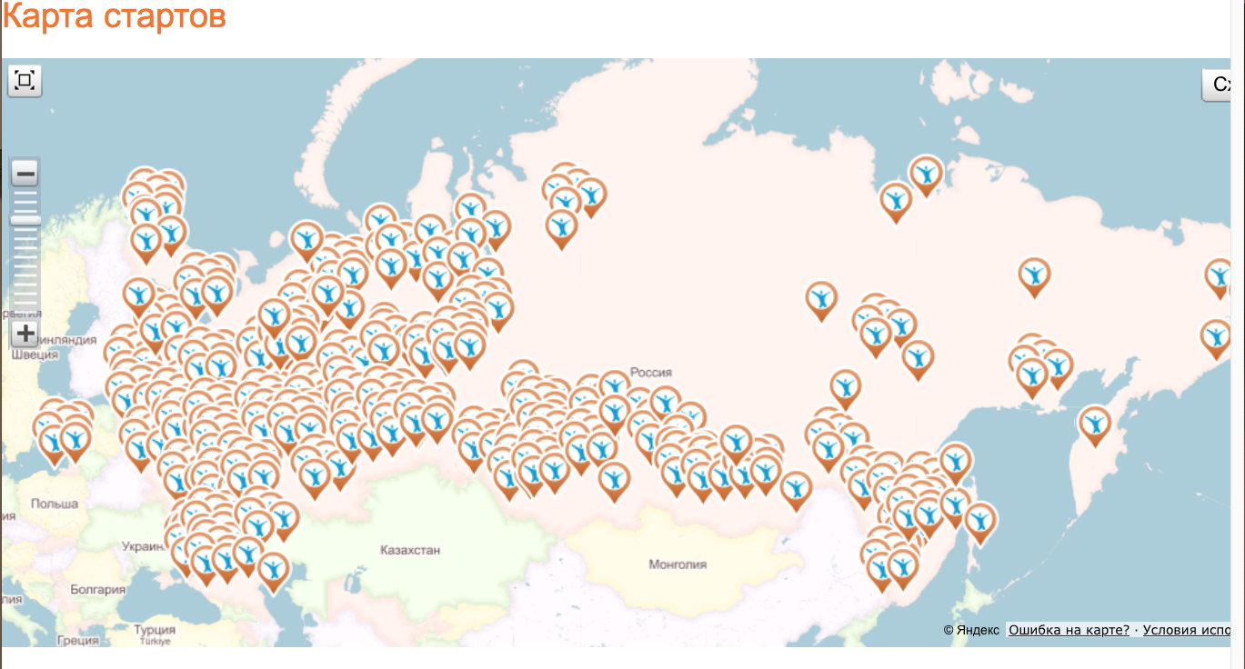
ЛЕГКО УЧИТЬ, ЛЕГКО УЧИТЬСЯ!

Slide 6
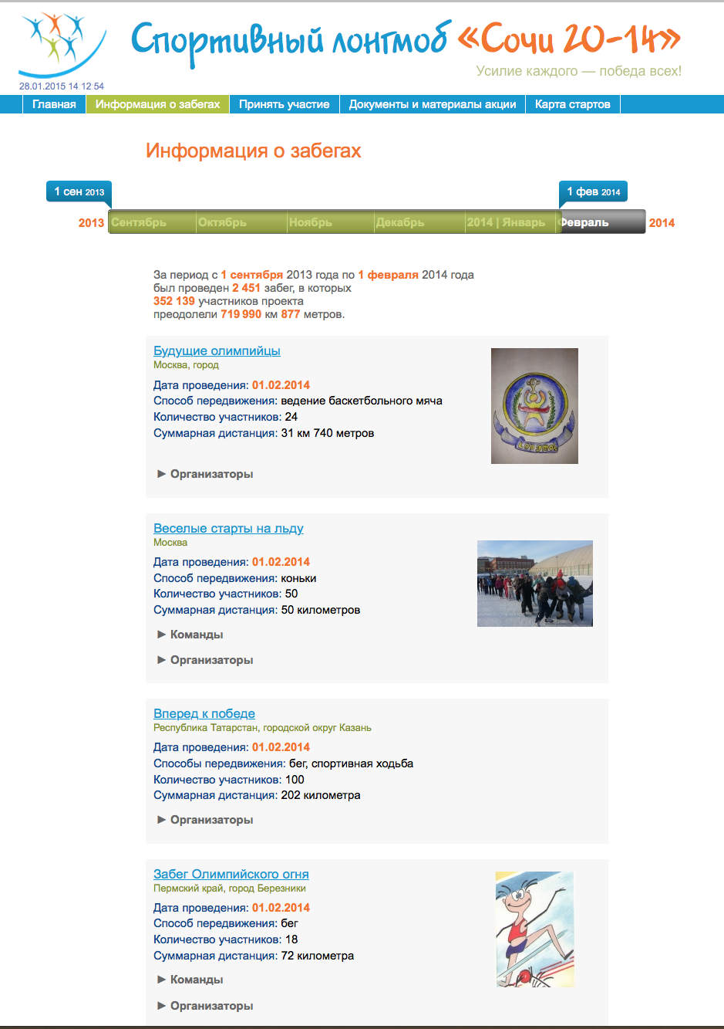

Slide 8
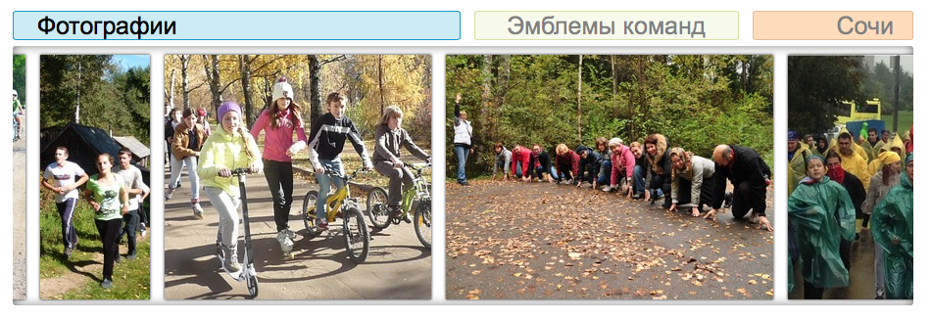
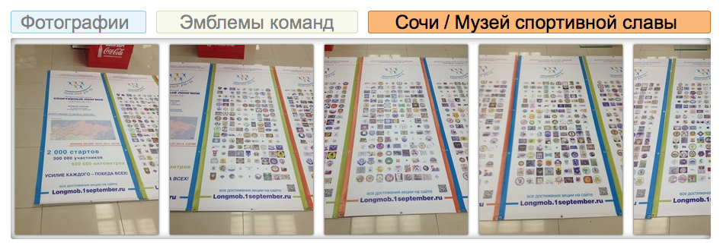

Slide 9
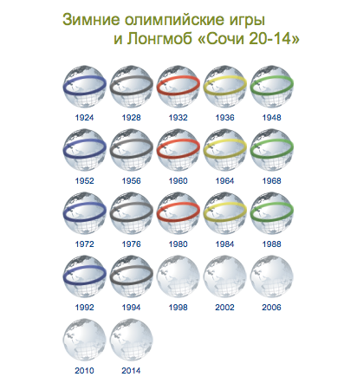
ЛЕГКО УЧИТЬ, ЛЕГКО УЧИТЬСЯ!

Slide 10
ЛЕГКО УЧИТЬ, ЛЕГКО УЧИТЬСЯ!

Slide 11
ЛЕГКО УЧИТЬ, ЛЕГКО УЧИТЬСЯ!

Slide 12
ЛЕГКО УЧИТЬ, ЛЕГКО УЧИТЬСЯ!

Slide 13
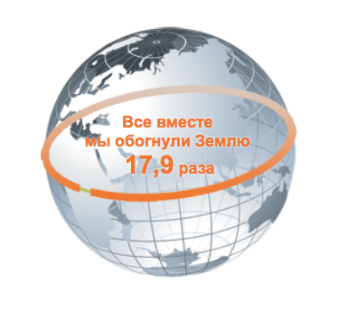
ЛЕГКО УЧИТЬ, ЛЕГКО УЧИТЬСЯ!

Slide 14
ЛЕГКО УЧИТЬ, ЛЕГКО УЧИТЬСЯ!

Slide 15
ЛЕГКО УЧИТЬ, ЛЕГКО УЧИТЬСЯ!
Карта памяти
Воинам Великой Отечественной войны посвящается
memory-map.prosv.ru

Slide 16
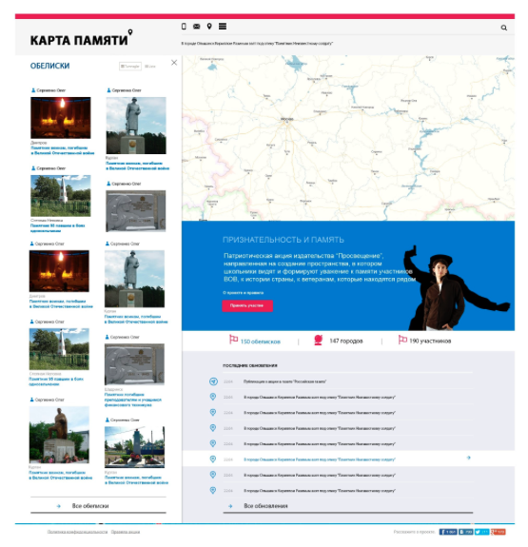
ЛЕГКО УЧИТЬ, ЛЕГКО УЧИТЬСЯ!

Slide 17
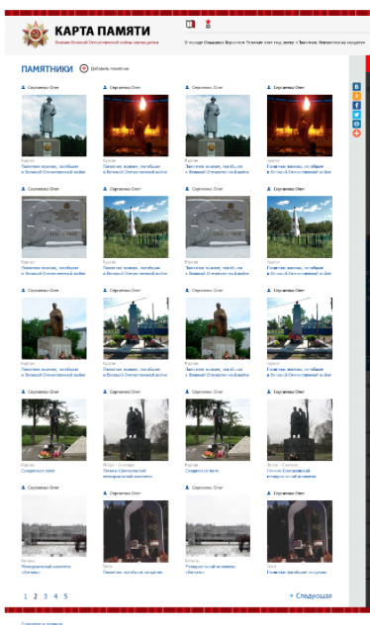
ЛЕГКО УЧИТЬ, ЛЕГКО УЧИТЬСЯ!

Slide 18
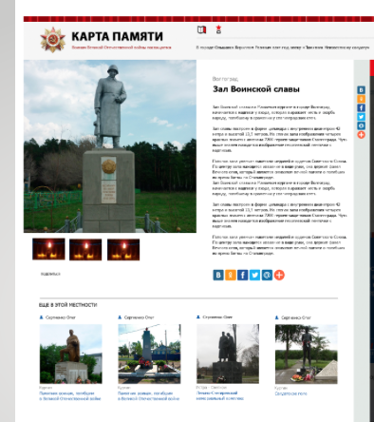
ЛЕГКО УЧИТЬ, ЛЕГКО УЧИТЬСЯ!

Slide 19
ЛЕГКО УЧИТЬ, ЛЕГКО УЧИТЬСЯ!
Карта памяти
Воинам Великой Отечественной войны посвящается
memory-map.prosv.ru

Slide 20
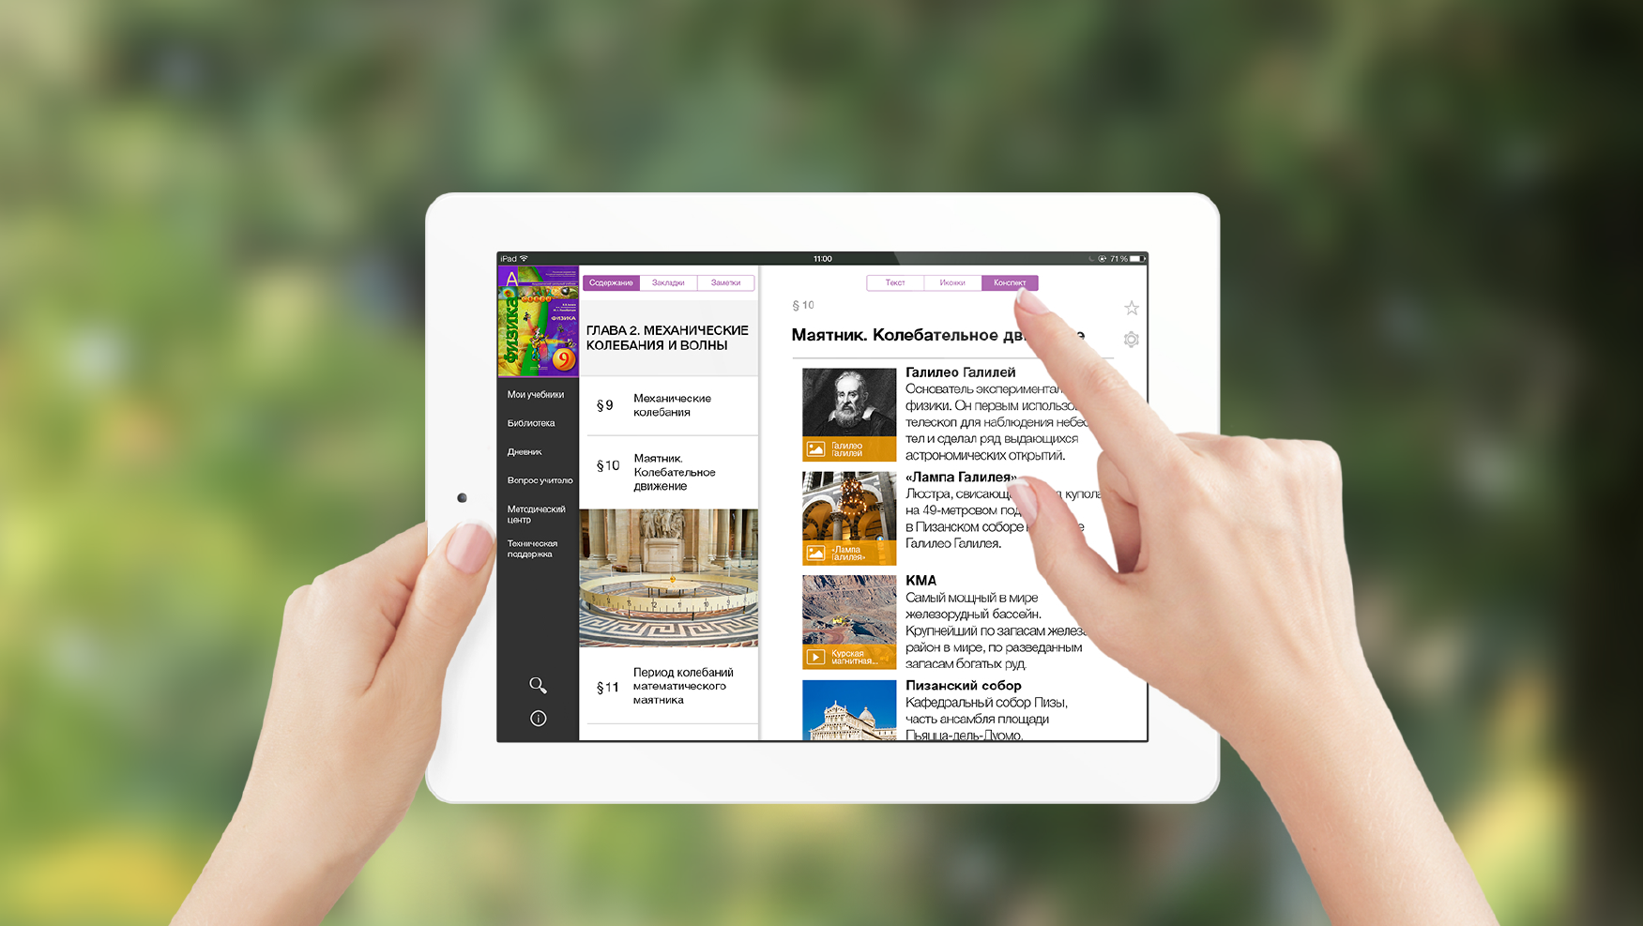
ЛЕГКО УЧИТЬ, ЛЕГКО УЧИТЬСЯ!
Электронный учебник создает информационно-образовательную среду предмета
Особенности контента:
Разные формы представления содержания параграфов
Большая база интерактивных объектов и сервисов, в том числе для интерактивной доски
Инструменты и сервисы для удобства работы учеников с ограниченными возможностями здоровья

